Slide 1
НА ПЕРЕКРЕСТКЕ ВРЕМЕН

Slide 2
Мы пережили много потрясений…
Covid-19
СВО
Санкции

Slide 3
...а Земля продолжает крутиться вокруг своей оси
Бренды нужно строить...
Потребителей привлекать…
А медиа каналов по-прежнему пять…

Slide 4
Но дьявол (как обычно ☺) кроется в деталях!

Slide 5
ЛЮДИ
Менеджеры с западным опытом
Российский бизнес
Команды
(в стрессе/
на драйве)

Slide 6
МЕДИА ПОТРЕБЛЕНИЕ
В 1.5-2 раза
сократилось количество фильмов и сериалов западных мейджоров в ведущих российских онлайн-кинотеатрах за год
-13%
среднее время просмотра (мин.) ТОП ТВ контента «КИНОФИЛЬМЫ»
в 2023 vs. 2021
КОНТЕНТНЫЙ ДЕФИЦИТ
57%
всех иноагентов производители контента (блогеры, ведущие, журналисты, музыканты)
Notes:
https://www.rbc.ru/technology_and_media/23/03/2023/641aece89a7947f853e3a7eb

Slide 7
МЕДИА МИКС
ТВ
Приток бюджетов
Контентный дефицит
ИНФЛЯЦИЯ +20%
ДИДЖИТАЛ
Потеря инвентаря
Расцвет фрода
ИНФЛЯЦИЯ +15%
ООН
Возрождение рынка
Монополизация
ИНФЛЯЦИЯ +20%

Slide 8
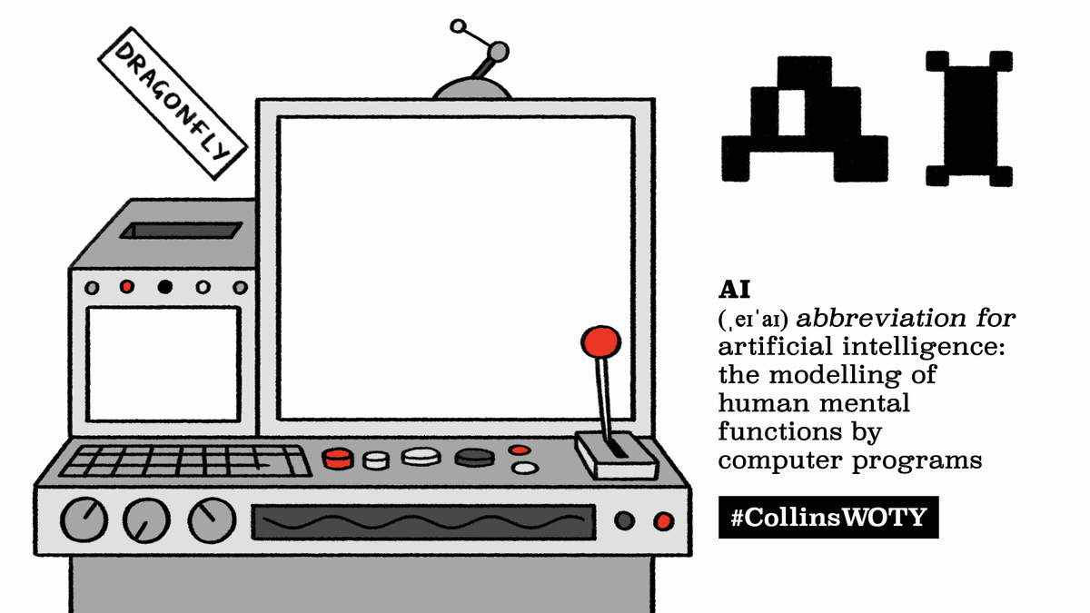
ТЕХНОЛОГИИ и маркетинг
Хайп или Будущее?
Британский словарь Collins назвал
AI (artificial intelligence)
словом 2023 года
Этот термин чаще всего упоминали не только в СМИ и иных медиа,
но и в живой речи

Slide 9
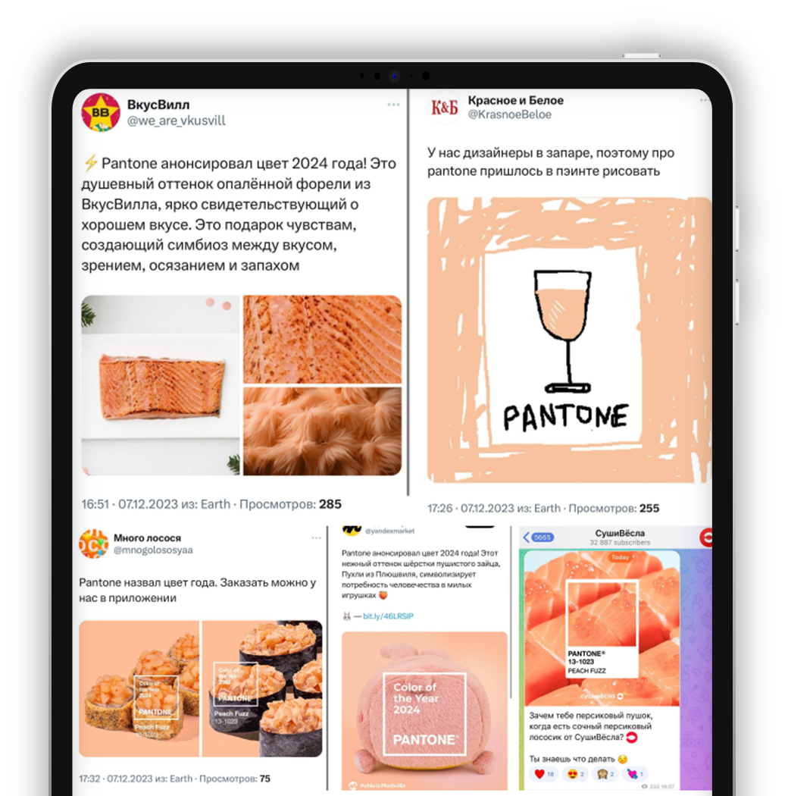
Ситуативные креативы через ИИ:
БЫСТРЕЕ
ДЕШЕВЛЕ
НО!
НЕОРИГИНАЛЬНО
ОДНОТИПНО

Slide 10
МАССОВОЕ ПЕРЕСЕЛЕНИЕ В E-COMMERCE
Объем E-commerce от всего ритейла
37%
Посещают
e-com площадки ежедневно
48%
E-com рынка маркетплейсы
+51%
рост количества селлеров на маркетплейсах за год

Slide 11
МЕДИА
ЛЮДИ
ON
ON
ТЕХНОЛОГИИ
ON

